Slide 1
PostgreSQL Query Optimization
Being aware of your data layer performance

Slide 2

The Plan
Theory refresher 🧑‍🎓
Relational operations & rules
Execution plans & Cost Models
Storage structure & Data Access Algorithms
Optimizing Short queries 🚀
Short vs. Long queries
Index Transformation and Functional indexes
Compound, covering and partial indexes
Indexes and order of joins
Summary
Notes:
Note: alle tips en trucs hier zijn puur PostgreSQL-gerelateerd. Sommigen werken niet met andere databases vanwege specifieke implementatie
Dit is een grote topic, in deze talk we gaan focussen op Short Queries optimization.

Slide 3
Theory refresher
Back to school 🧑‍🎓

Slide 4
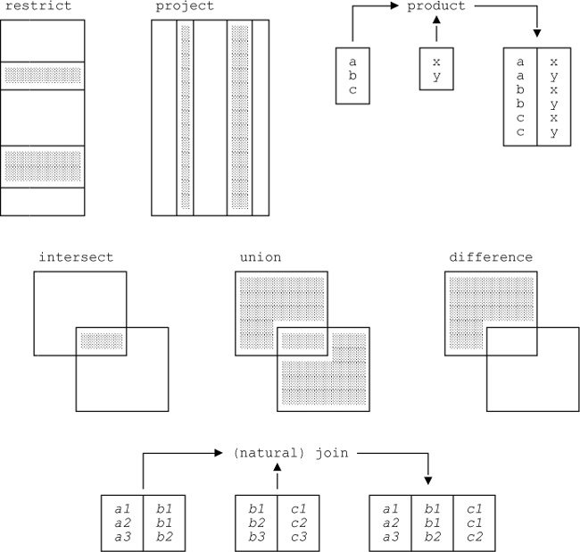
Theory: Relational Operations
Restrict (select rows)
Project (select columns)
Product (cartesian product, cross join)
Intersect
Union
Difference
(Natural) Join
Notes:
Natural Join joins two tables based on same attribute name and datatypes. The resulting table will contain all the attributes of both the tables but only one copy of each common column.
Cross Join will produce cross or Cartesian product of two tables if there is no condition specifies. The resulting table will contain all the attributes of both the tables including duplicate or common columns also.

Slide 5
Theory: (some) Relational Operations Rules
Commutativity
JOIN(R, S) = JOIN(S,R)
Associativity
JOIN(R, JOIN(S, T)) = JOIN(JOIN(R, S), T)
Distributivity
JOIN(R, UNION(S, T)) = UNION(JOIN(R, S), JOIN(R, T))
Notes:
Waarom zijn deze regels zo belangrijk? Met deze regels kan de DB-engine spelen met de volgorde tussen relaties om meerdere uitvoeringsplannen te maken en het beste uitvoeringsplan vinden
–-
Commutativity means that the order of two relations is not important. If we have two relations, R and S, then R JOIN S will produce the same result as S JOIN R.
Associativity means that if we have three relations, R, S, and T, we can choose to first perform R JOIN S and then JOIN T to the result or we can first perform S JOIN T and then JOIN R to the result of the first JOIN, and the results will be equivalent in both cases.
Distributivity means that if we are joining a relation with a UNION of two other relations, the result will be the same as when we perform two joins, R JOIN S and R JOIN T separately, and then UNION the results.
Why are these rules so important? Having these rules allows DB engine to play around with order, build multiple execution plans and find the best execution plan

Slide 6
Theory: Execution plan
Compile SQL statement into a Logical Plan
Optimise Logical Plan and convert it into a (Physical) Execution Plan
Execute plan and return results
Focus on optimising primary resources:
CPU cycles
I/O access (read/write disk blocks)
Show Execution Plan in PostgreSQL:
EXPLAIN SELECT … FROM … WHERE …
PostgreSQL creates multiple execution plans and selects the best one
Execution plan costs depend on:
Cost formulas of algorithms used
Statistical data on tables and indexes
System settings
Notes:
1. De source code wordt geparseerd en interne representatie wordt gegenereerd -> Logical plan.
De output van een query compiler is een expression die bestaat uit bewerkingen op hoog niveau die declaratief blijven - ze geven geen instructies over hoe de vereiste uitvoer te verkrijgen.
Op dit punt wordt een mogelijke volgorde van bewerkingen gespecificeerd, maar niet de manier om die bewerkingen uit te voeren.
2. De optimizer voert 2 soorten transformaties uit:
Vervang logische bewerkingen door hun execution algorithms
Verandert mogelijk de volgorde waarin logische expressions worden uitgevoerd
Optimizer probeert de beste optie te kiezen.
De output van optimizer is een expression die fysieke operations bevat.
3.Ten slotte wordt het uitvoeringsplan geïnterpreteerd door de query execution engine
Optimizer gebruikt interne statistieken om een kostenmodel te bouwen.
Het focust op het optimaliseren van CPU- en I/O-ops. Lange tijd lag de primaire focus vooral op I/O, toen schijven veel langzamer waren dan cpu. Tegenwoordig is het geen zaak meer .
Secondary resources, zoals geheugen of schijfruimte, hebben een indirecte invloed op de uitvoeringstijd.
Zelfs eenvoudige zoekopdrachten kunnen veel uitvoeringsplannen opleveren Tabelstatistieken zullen per dag verschillen, dit betekent dat dezelfde zoekopdrachten verschillende uitvoeringsplannen kunnen hebben.
Demo: same query with different search criteria result in different execution plans
—-----------------------
The source code is parsed and internal representation is generated -> Logical Plan.
The output of a query compiler is an expression consisting of high-level operations that remain declarative—they do not give any instruction on how to obtain the required output. A possible order of operations is specified at this point, but not the manner of executing those operations.
The optimiser performs 2 kinds of transformations:
Replace logical operations with their execution algorithms
Possibly changes the order in which logical expressions will be executed
Optimiser tries to choose the best option.
The output of optimiser is an expression containing physical operations.
Finally, execution plan is interpreted by the query execution engine
Optimizer uses internal metrics to build a Cost Model
It focuses on optimising CPU and I/O ops. For a long time the primary focus was mainly on I/O, when disks were much slower than cpu. Nowadays it is not a case anymore
Secondary resources, such as memory or disk space have an indirect impact on execution time.
Even simple queries may produce many execution plans
Table stats will differ per day, this means same queries may have different Execution Plans.
Demo: same query with different search criteria result in different execution plans

Slide 7
Demo
Execution plan selection based on table statistics

Slide 8
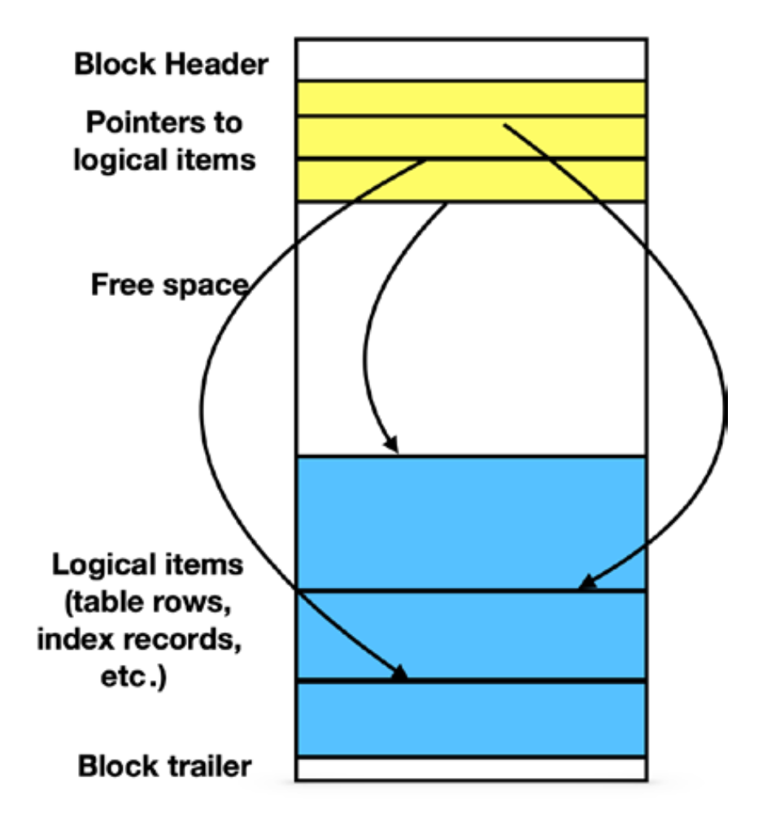
Theory: Storage structures
Files are divided into blocks
Blocks usage depends on type of DB object
Rows are stored using a heap
Notes:
Storage Structure
Gegevens worden opgeslagen in bestanden die zich op harde schijven bevinden. Elk bestand is verdeeld in blokken van dezelfde lengte (standaard 8192 bytes elk)
Er kunnen meerdere kleine items in hetzelfde blok staan; grotere items kunnen zich over meerdere blokken verspreiden.
De toewijzing van items aan blokken hangt ook af van het type database-object.
Tabelrijen worden opgeslagen met behulp van een heap: een rij kan worden toegevoegd in elk blok dat voldoende vrije ruimte heeft, zonder specifieke volgorde.
Andere objecten (bijvoorbeeld indexen) kunnen blokken anders gebruiken.
—
Storage Structure
Data is stored in files that reside on hard drives. Any file is divided in blocks of the same length (8192 bytes each by default)
Several small items can reside in the same block; larger items may spread among several blocks.
The allocation of items to blocks also depends on the type of the database object. Table rows are stored using a data structure called a heap: a row can be inserted in any block that has sufficient free space, without any specific ordering. Other objects (e.g., indexes) may use blocks differently.

Slide 9
Theory: Cost Model Variables
Selectivity:
S = rows_retained / total_rows
Lower selectivity is better (less records to process)
Higher selectivity -> more records to process -> slower query
Other variables:
TR = # of rows in a table
BR = # of storage blocks occupied by a table
Notes:
To execute the query, DB engine has to extract stored data. Tries to filter out as early and as many records as possible during read.
Uses Selectivity metrics: the higher it is, the more records it has to read, the worse it is for performance.
Other variables are TR and BR - represent the size of the model in terms of # of rows and storage blocks.

Slide 10
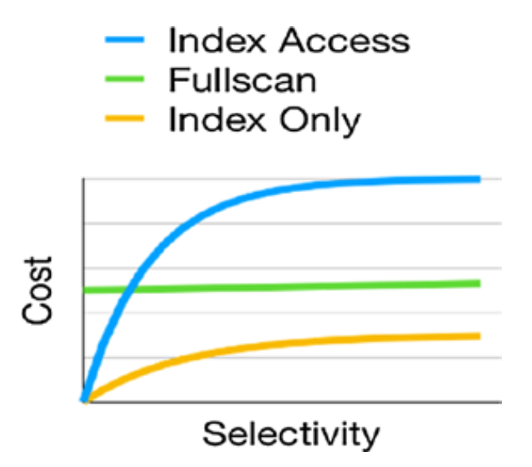
Theory: Data Access Algorithms
Full Scan - In each block, read every row and check filtering condition
Cost_{fullscan} = c1 * BR + c2 * TR + c3 * S * TR
Where c1, c2, c3 - hardware constants
Index-based Table Access
Read list of pointers to blocks
Read only those blocks
Index-Only Scan
All needed columns are in the index
No need to access table data
Notes:
Er zijn 2 manieren om gegevens vanuit DB te lezen:
rechtstreeks lezen
met behulp van indexen.
Elke manier heeft zijn voor- en nadelen.
Full scan
Het eerste deel van de som is het aantal I/O-operations
Tweede deel zijn de kosten van de inner loop over rows
Het laatste deel van de som geeft de kosten om het output te produceren
Index-based Table Access
Indexen zijn redundante DB-objecten, ze slaan geen aanvullende informatie op die niet in de DB zelf kan worden gevonden
Als een filter voorwaarde is inbegrepen door een index op een tabel, kan index worden gebruikt om toegang te krijgen tot gegevens uit de tabel
Het zal een lijst met verwijzingen naar blokken halen en alleen deze blokken worden gelezen
Voor kleine selectiviteit zijn de kosten proportioneel met het aantal geretourneerde rijen
Voor grotere selectiviteitswaarden benaderen de kosten het totale aantal blokken. Dus de kosten worden hoger dan een volledige scan omdat er middelen nodig zijn om toegang te krijgen tot de index
Index-Only scan - preferable from performance point of view
Gebeurt wanneer index alle kolommen bevat die nodig zijn voor de query
Voor kleine selectiviteit zijn de kosten proportioneel met het aantal geretourneerde rijen
Voor grote selectiviteitswaarden voert het bijna een volledige scan van de index uit (wat nog steeds sneller is dan een volledige scan van de tabel)
Demo: voor dezelfde zoekopdrachten, maar met verschillende date ranges, gebruikt postgres een volledige scan of toegang tot tabellen op basis van indexen. Hoe groter de selectie, hoe groter de kans dat volledige scan wordt gebruikt.
–
There are 2 general ways to access data in DB: either reading it directly or with a help of indexes. Each one has its own pros and cons.
Full Scan
First part of the sum is the number of I/O accesses
Second part is the cost of the inner loop over table rows
The last part of the sum denotes the cost of producing the output
Index-based Table Access
Indexes are redundant DB objects, they do not store any additional info that can’t be found in DB itself
If a filtering condition is encapsulated by an index on a table, index can be used to access data from table
It will extract a list of pointers to blocks and only these blocks will be read
For small selectivity, the cost is proportional to the number of returned rows
For larger selectivity values, the cost approaches the total number of blocks. So the cost becomes higher than a full scan because resources are needed to access the index
Index-Only scan - preferable from performance point of view
Happens when there is no need to return entire rows, when an index contains all columns that are needed for the query
For small selectivity, the cost is proportional to the number of returned rows
For large values of selectivity, it performs almost a full scan of the index (which is still faster than full scan of the table)
Demo: for the same query but with different date ranges, postgres will use either a full scan or index-bases table access. The bigger the selection, the more likely full scan will be used.

Slide 11
Demo
Full Scan vs. Index-based access

Slide 12
Optimizing short queries
and utilizing indexes in your favour

Slide 13
Short Queries
Has nothing to do with a length of SQL query or it’s execution time
Number of rows needed to compute the output is small (<10% of total size)
Optimization goal: avoid large intermediate results
To speed up short queries, indexes are required
Use indexes with low selectivity 👍
Most effective indexes are unique ones
Having foreign keys does not mean you have an index
No need for indexes on small tables
Notes:
Korte zoekopdrachten worden meestal gebruikt in OLTP-systemen om snel enkele records op te halen/in te voegen/bij te werken.
Lange zoekopdrachten zijn degene die een aanzienlijk deel van de tabel gebruiken om resultaten te produceren. Ze worden meer gebruikt in OLAP-systemen voor gegevensanalyse enz.
—
Short queries are usually used in OLTP systems, to quickly fetch/insert/update some of the records.
Long queries are the one that use a significant part of the table to produce results. They are used more in OLAP systems for data analytics etc.

Slide 14
Demo
Short vs. Long queries

Slide 15
Indexes and Columns Transformations
Happens when search criteria uses modification of column values
Example:
WHERE LOWER(last_name) = ‘de roo-bot’
Does not make advantage of index on last_name column ⚠️
Solution:
Rewrite search criteria
Or create a functional index
Be careful with conversions to DATE and COALESCE function ☝️
Notes:
Kolomtransformaties vinden plaats wanneer zoekcriteria wijziging van kolomwaarden gebruiken
Aangezien de index is gebaseerd op de oorspronkelijke waarde, bevindt de gewijzigde zich niet in de index, waardoor het onmogelijk is om de voordelen van index te benutten. Elke waarde moet worden getransformeerd voordat de voorwaarde kan worden gecontroleerd
Op te lossen door:
Zoekcriteria herschrijven om transformatie te vermijden
Of (beter|!) een functionele index bouwen op die kolom
—
Column transformations happen when search criteria uses modification of column values
Since index is built on original value, the modified one is not in the index , which makes it impossible to utilize the benefits of index. Every value has to be transformed before condition can be checked
Can be solved by:
Rewriting search criteria to avoid using transformation
Or better build a functional index on that column

Slide 16
Demo
Column transformations

Slide 17
Indexes and the LIKE Operator
Allows to search by text pattern:
WHERE LOWER(last_name) LIKE ‘de roo%’
B-Trees do not support search with LIKE operator ⚠️
Solution:
Rewrite query without LIKE operator
Or better create a pattern search index: text_pattern_ops

Slide 18
Demo
Indexes and LIKE operator

Slide 19
Using multiple vs. Compound indexes
Bitmaps allow efficiently use multiple indexes on one table
Create bitmap of blocks that satisfy search criterias
Apply ‘OR/AND’ operators on them
Check remaining blocks for search condition
Notes:
Multiple indexes
Postgres kan zoekresultaten uit meerdere indexen gebruiken door een bitmap van blokken te maken met overeenkomende records in RAM en deze vervolgens te OR-en of AND-en.
Nadat dit proces is voltooid, zijn de enige blokken die nog over zijn de blokken die aan alle zoekcriteria voldoen, en PostgreSQL leest alle records in de resterende blokken om de zoekvoorwaarden opnieuw te controleren.
—
Postgres can use search results from multiple indexes by creating a bitmap of blocks with matching records in RAM and then OR-ing or AND-ing them.
After this process is completed, the only blocks left are the blocks that satisfy all search criteria, and PostgreSQL reads all the records in the remaining blocks to recheck the search conditions.

Slide 20
Using multiple vs. Compound indexes
Compound index - a single index on multiple columns
Order of columns matters ☝️
Index on (X, Y, Z):
Supports search on X, XY, XYZ and XZ
Does not support search on Y and YZ
Benefits:
Lower selectivity
Avoid table access
Notes:
Compound indexes
Waarom compound indexes gebruiken?
Soms geen van de geïndexeerde kolommen beperkend genoeg is, en alleen een bepaalde combinatie van indexen zorgt ervoor dat een query snel wordt uitgevoerd.
Kan worden gebruikt om resultaten op te halen zonder een tabel te accessen, wanneer alle vereiste kolommen in de index zijn opgenomen
—
Why use compound indexes?
Sometimes none of the indexed columns are restrictive enough, and only a certain combination of indexes makes a query run fast.
Could be used to retrieve results without accessing a table, when all the required columns are included in the index

Slide 21
Demo
Using multiple vs. Compound indexes

Slide 22
Covering indexes
Designed to include columns not used in ‘WHERE’ clause
Allows to avoid table access
Use ‘INCLUDE’ keyword:
CREATE INDEX … ON … INCLUDE(column_to_include)
Notes:
Ontworpen om kolommen op te nemen die niet worden gebruikt in de 'WHERE'-clausule
Maakt het mogelijk om table access te vermijden

Slide 23
Demo
Using Covering indexes

Slide 24
Partial indexes
Created on a subset of the table
Build index only on certain condition (e.g. column is not null)
Use ‘WHERE’ keyword:
CREATE INDEX … ON … WHERE …
Notes:
Partial indexes zijn handig wanneer de verdeling van waarden ongelijk is.
Partial indexes zijn gemaakt om sommige waarden van coloment te indexeren.
Laat bv alleen waarden met lower selectivity in index te nemen: bv ‘where flight_status is ‘Canceled’’

Slide 25
Demo
Using Partial indexes

Slide 26
Indexes and Join Order
Order of table scans:
Depends on value selectivity and size of the tables
Priority is always given to low selectivity
Will (most probably) not be the same as in JOIN statements
Let query planner figure out the best order 👍

Slide 27
Demo
Indexes and Join Order

Slide 28
When indexes are not used?
Small tables that fit in RAM
Most of the rows of the table are needed to execute a query
High selectivity index in a big table and LIMIT operator without order
Let Postgres optimiser decide 👍
Notes:
Waneer index is niet gebruikt?
Voor kleine tabellen die in RAM kunnen passen
Long Queries
Groot tabel met LIMIT operator zonder order - veel makkelijker om met een full scan te doen
PG optimiser is slim, laat hem beslissen.

Slide 29
Summary
Do’s:
Unique indexes are great for read performance
Partial indexes are more compact and are easier to fit into memory
Compound indexes allow skipping table access and process in RAM
pg_stat_all_indexes - a view with indexes usage
Monitor performance and data volumes
Don'ts:
Too many indexes might affect inserts and updates
Avoid keeping useless objects in DB
https://www.postgresql.org/docs/
https://www.bol.com/nl/nl/p/postgresql-query-optimization/9300000036483147/
Code
Notes:
Samenvatting
Dos:
Monitoring is belangrijk! Met groeiende data volumes passen indexen mogelijk niet meer in het RAM. Dit kan leiden tot tragere queries.
Verdere optimisation topics:
Large queries
Views and functions
Data modification operations

Slide 30
Thanks!

